Slide 1



PRESENTATION
Prise de Note
Méthode du second cerveau
“ Où comment une panne de mémoire m’a fait revoir tout mon process de veille technique ! “
Antoine Monnier

Slide 2


INTRODUCTION
L’Anecdote
Il y a 6 mois
Projet d’image ISO Linux Custom
“Ah, mais comment j’avais fait ça dans mon précédent job ?”

Slide 3

PROBLEME
Comment retrouver de l’information
Connaissance vue et documentée dans un précédent job
Je sais que je l’ai déjà vu
Difficile de retrouver
Information perdue

Slide 4
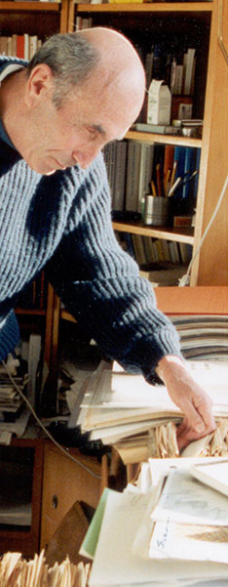

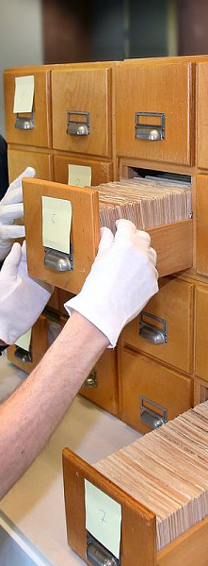
DECOUVERTE
Zettlekasten
*
Note Atomique
Référence Note à Note
Index de Notes
Niklas Luhmann => 90 000 fiches
* Boîte de notes

Slide 5
DECOUVERTE
Bousole d’Exploration
Thème / Question
N
Note Atomique
Zettlekasten
Similaire
W
E


Opposé
S
Dirige vers


Slide 6




DECOUVERTE
Zettlekasten
Types de notes
Compile
Référence
Référence
FLEETING
Sur le tas
Prises à la volée
LECTURE
Références
A lire plus tard
PERMANENT
Connaissances
Réappropriées

Slide 7





RECHERCHE
Besoin
Simple
– Ajout rapide
– Navigation aisée
Organisation
– Recherche intégrale
– Gestion Fleeting/Lecture/Permanent
Synchronisée
PC Perso –
PC Pro –
Smartphone –
Zettlekasten
Application prise de note, second cerveau
Template
Formalisme Zettlekasten –
Note Standard –
Personnalisable
– Apparence
– Fonctionnalités

Slide 8


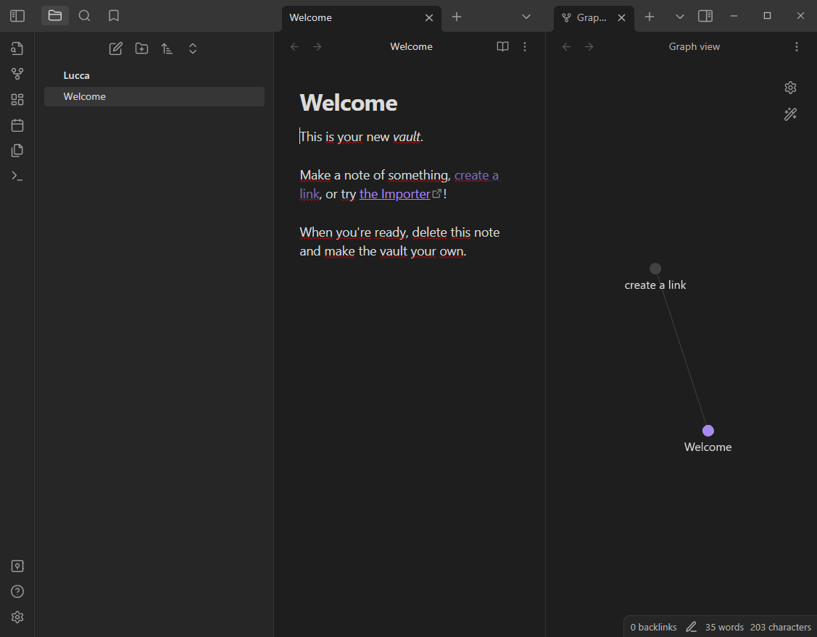

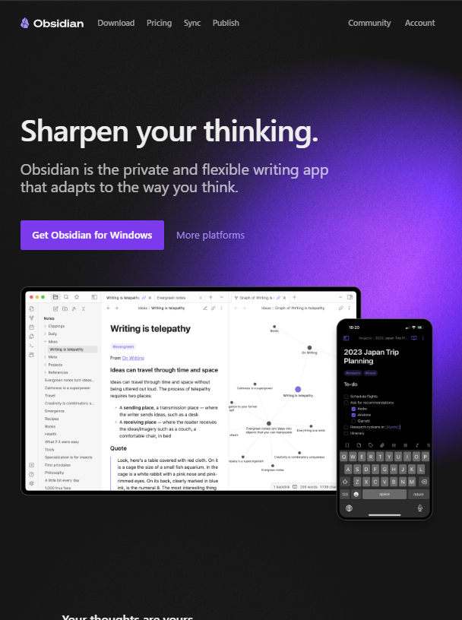
SOLUTION
Obsidian
Application de prise de notes
Windows
Mac
Linux
Android
iOS
Markdown Format
Synchronisation
Thèmes + Plugins

Slide 9
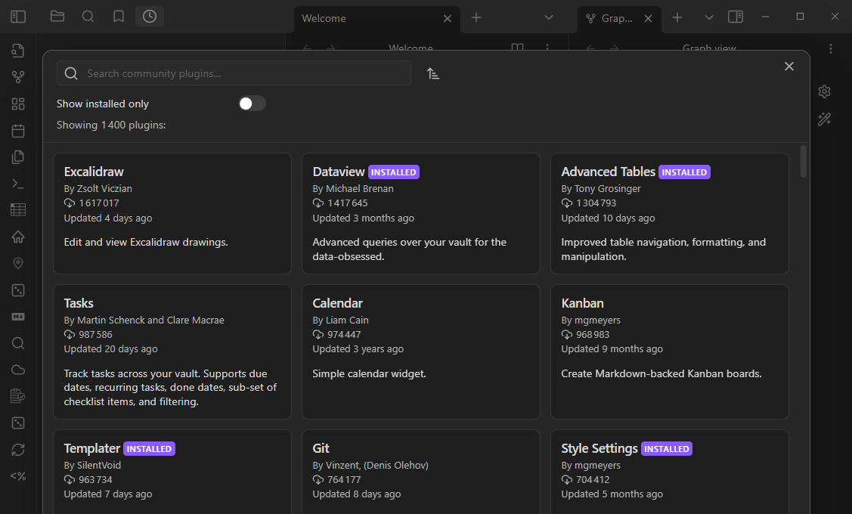

SOLUTION
Personnalisation
43 Plugins + 1 Thème
Admonition
Advanced Paste
Advanced Tables
Auto Link Title
Better Word Count
Charts
Code Block Enhancer
Commander
Convert url to preview (iframe)
Dataview
Duplicate Line
Editor Syntax Highlight
Emoji Shortcodes
Emoji Toolbar
File Color
Format code
Highlightr
Homepage
Iconize
Journey
Linter
Local Images Plus
Markdown Formatting Assistant
Media Extended
MetaEdit
Note Refactor
Omnisearch
Plugin Update Tracker
Raindrop Highlights
Reading Time
ReadItLater
Recent Files
Regex Pipeline
Settings Search
Simple RSS
Style Settings
Supercharged Links
Table of Contents
Tag Wrangler
Templater
Tracker
Various Complements
YTranscript
Thème: Clair de Lune

Slide 10
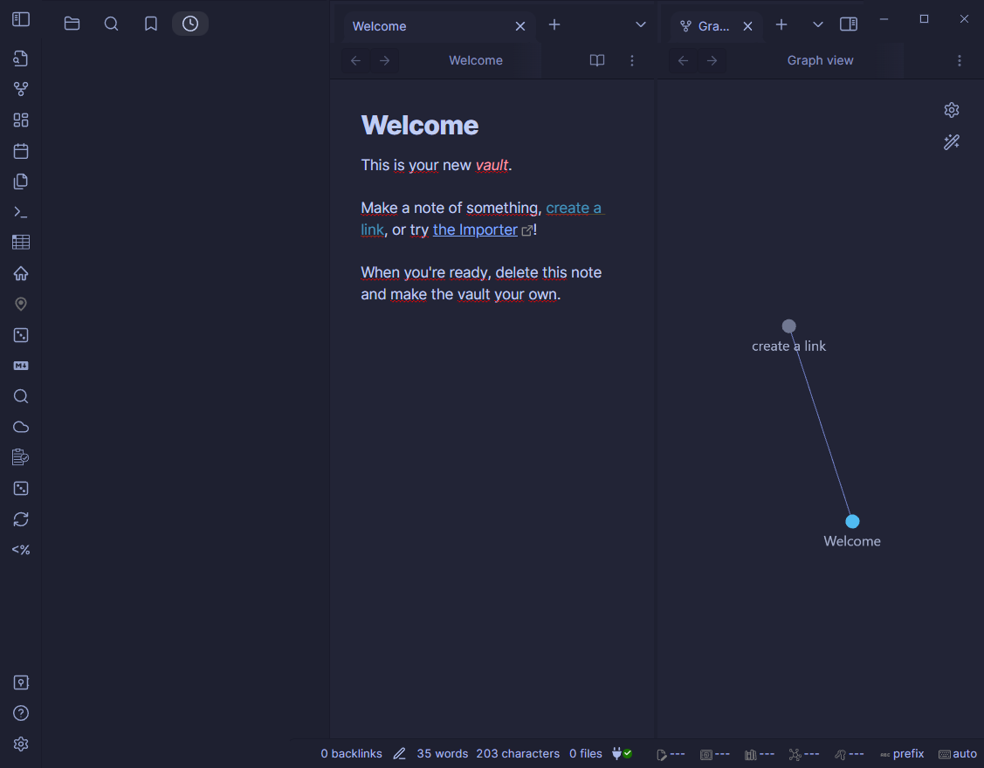
SOLUTION
Esthétisme
AVANT
APRES

Slide 11
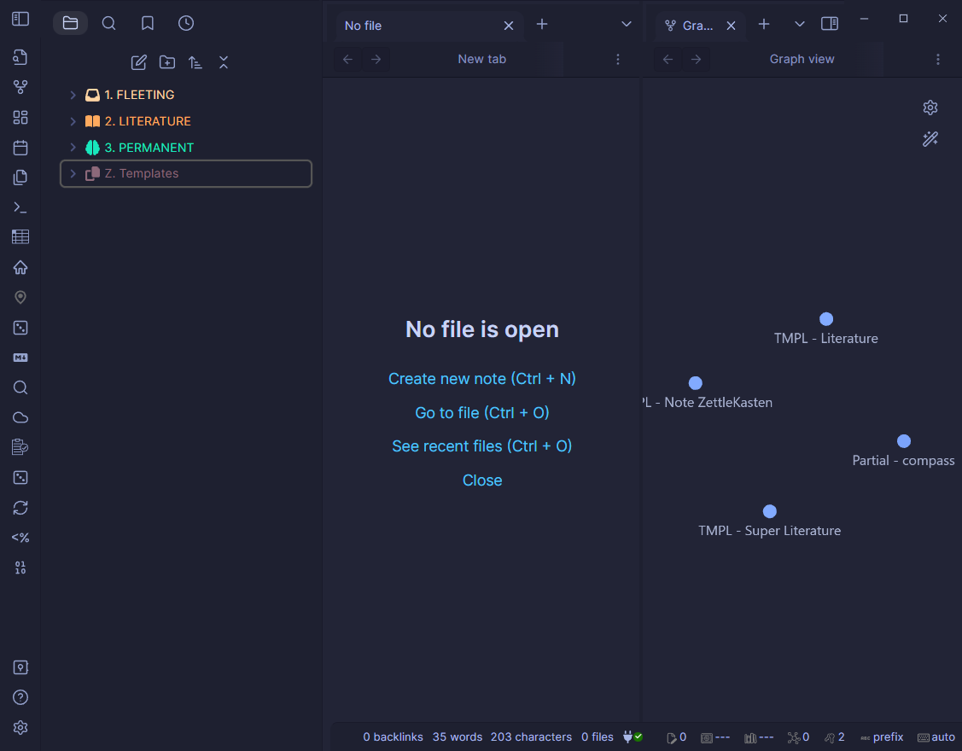

MISE EN PLACE
Boîtes de notes
3 Types de notes
- Fleeting / Literature / Permanent
Couleur + Icône
Templates

Slide 12
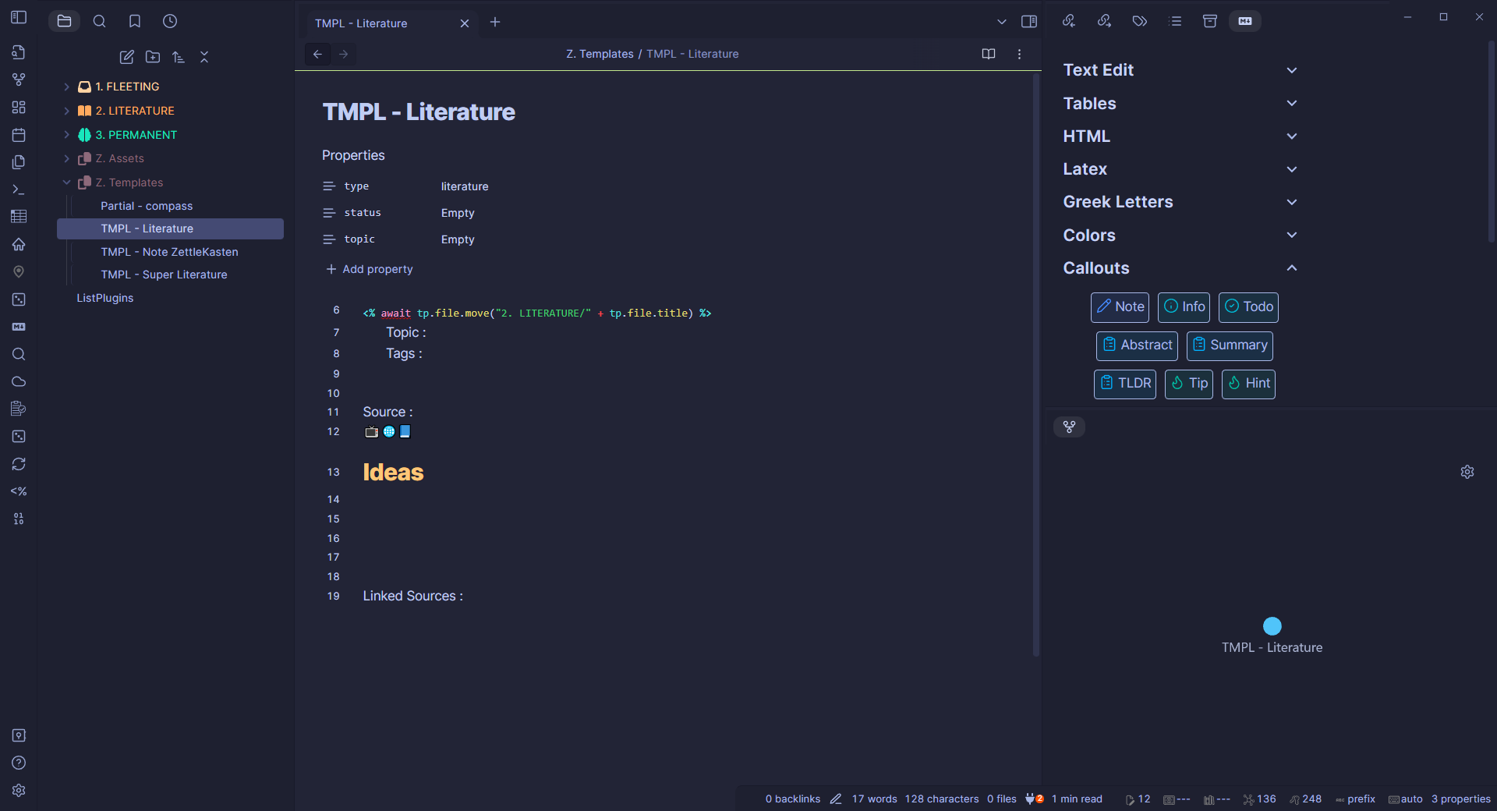
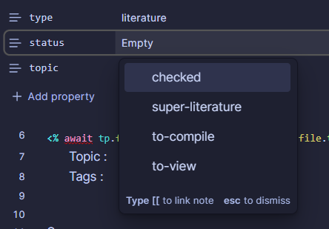
MISE EN PLACE
Template - Literature
Tri Automatique
Statuts

Slide 13
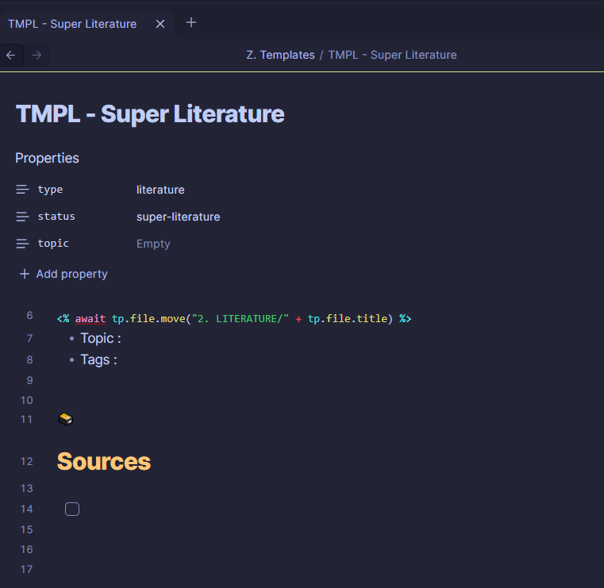
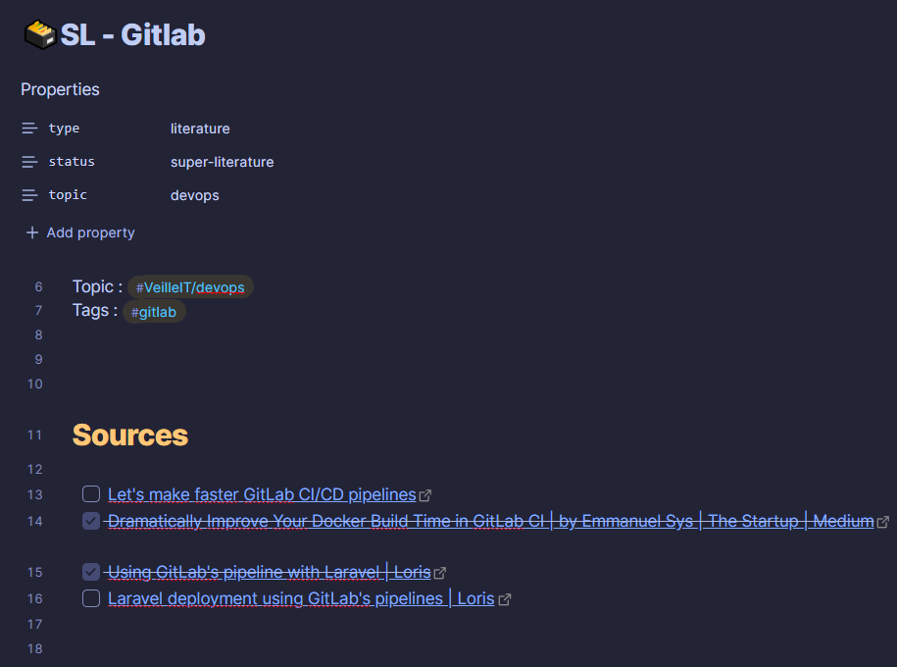
MISE EN PLACE
Template – Super Literature
Tri Automatique
Multiple Sources

Slide 14
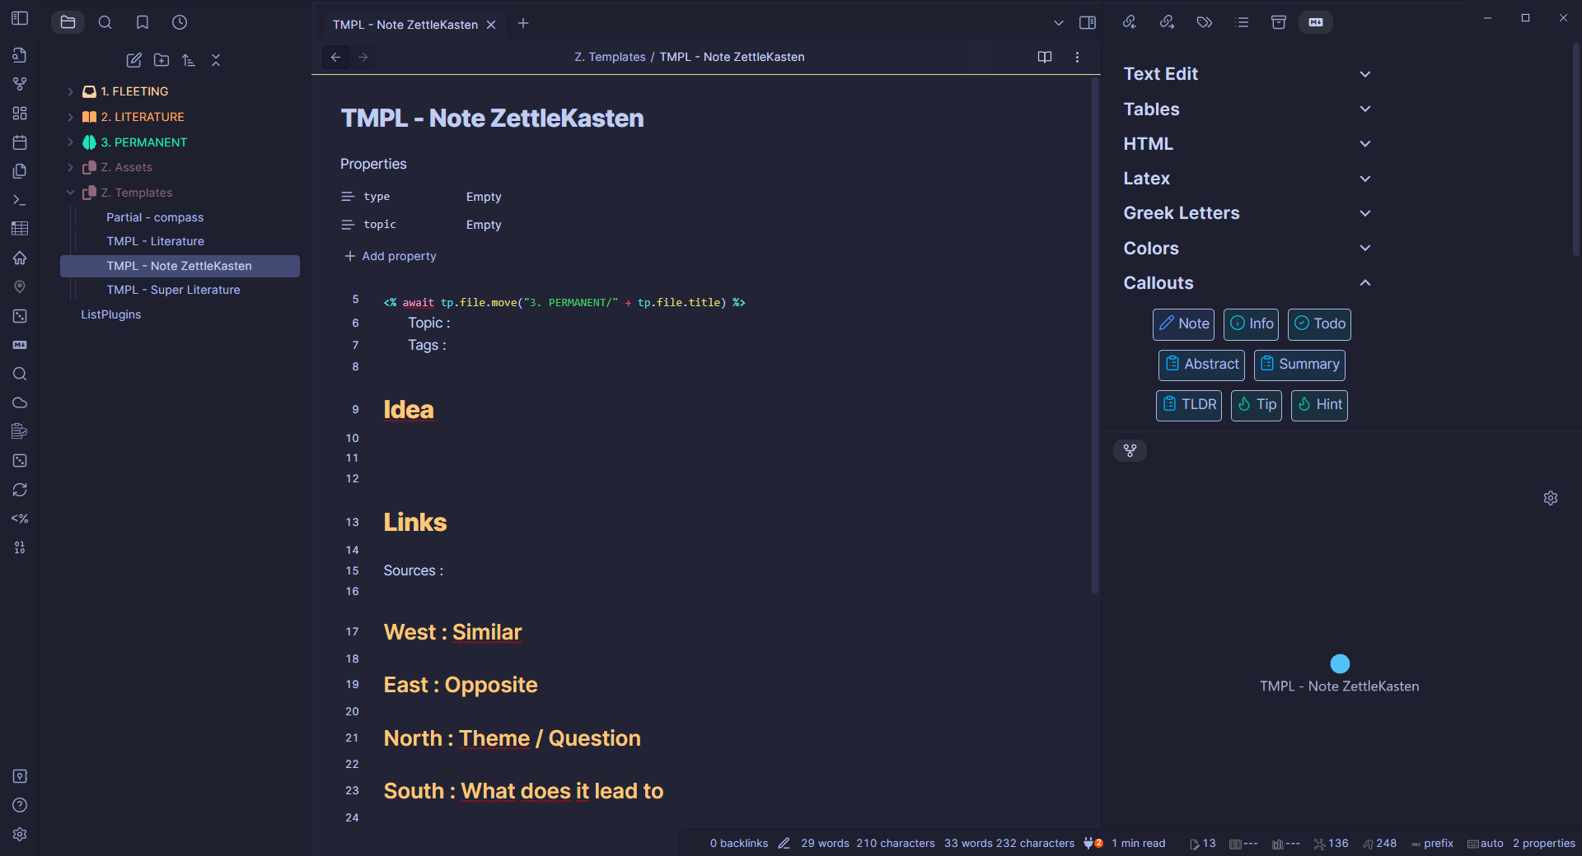
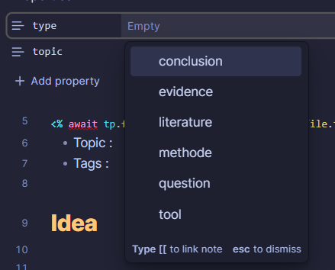
MISE EN PLACE
Template – Note Zettlekasten
Tri Automatique
Types

Slide 15

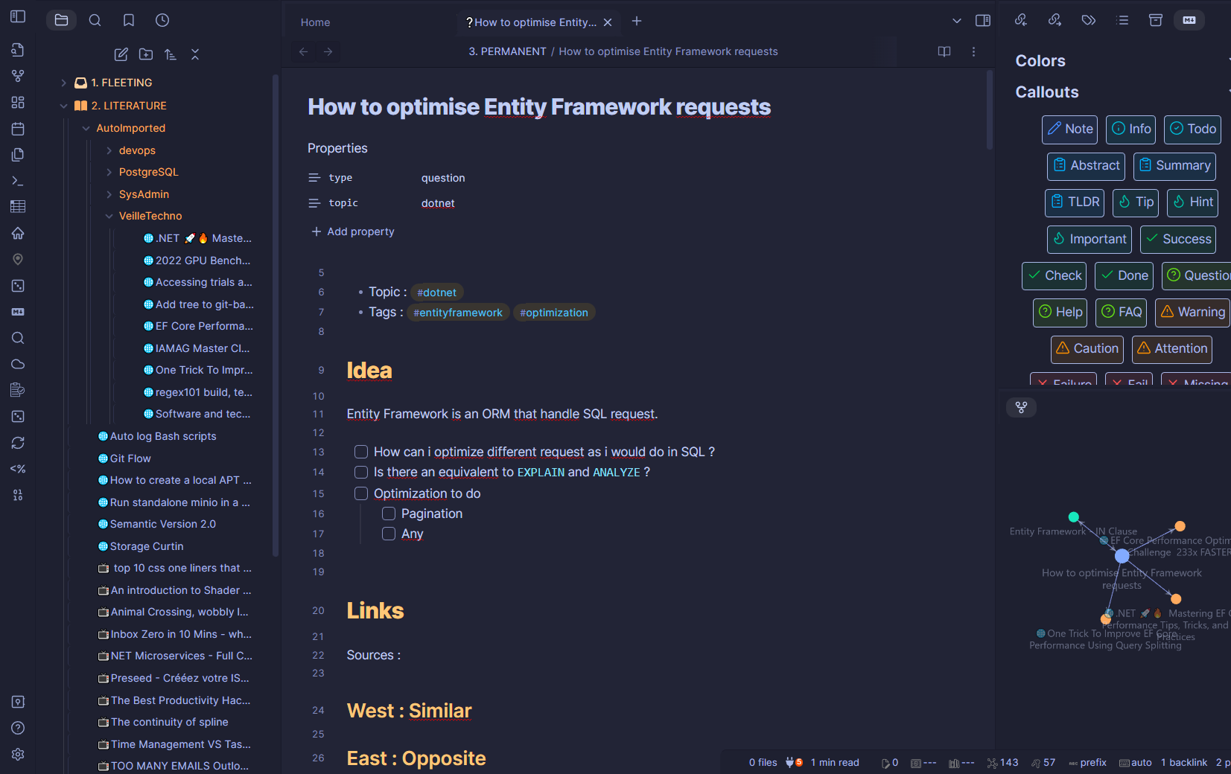
RESULTAT
Question simple
Graph de connexion
Callouts de mise en avant

Slide 16
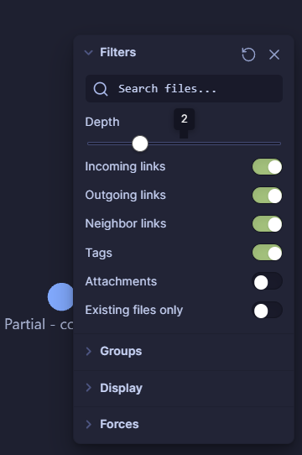
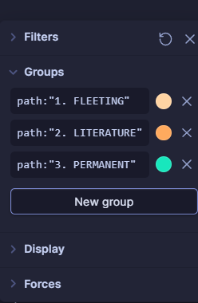
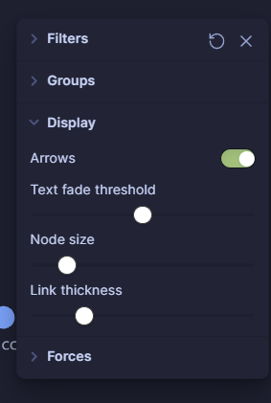
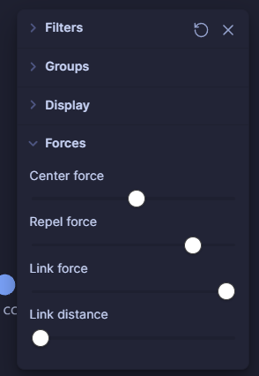
MISE EN PLACE
Graph des Connexions
Affichage
Couleurs
Liens
Ecartements

Slide 17
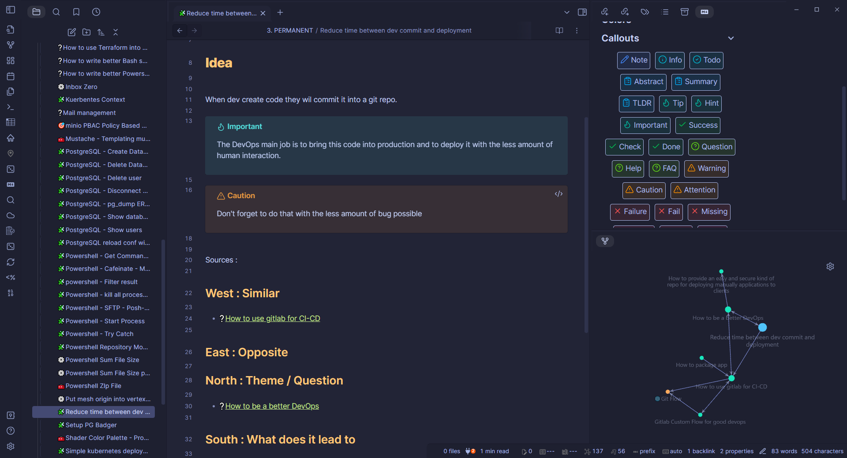
EXEMPLE

Slide 18




PRATIQUE
A VOTRE TOUR
https://github.com/monnierant/zettlekasten-demo

Slide 19




CONCLUSION
QUESTIONS ?
Scan Me
https://github.com/monnierant/zettlekasten-demo

Slide 20


FIN
MERCI POUR VOTRE ATTENTION
Antoine Monnier

